Slide 1
Дубов’язівський НВК
«спеціалізована школа І – ІІІ ступенів – дошкільний навчальний заклад»
Проект з трудового навчання
учнів 4 класу
Підготувала
вчитель початкових класів
Любуцька Т. М.

Slide 2
Задоволення тримати в своїх руках щось, цими ж руками створене, незрівнянно ні з чим. Саме тому хобі, в яких людина творить вручну, вкладаючи у виріб свою душу, мають незвичайну популярність.
В. О. Сухомлинський

Slide 3
ТЕМА ПРОЕКТУ: ПАПЕРОВА ФАНТАЗІЯ
Ключові питання проекту:
Незвичайні можливості звичайного паперу – це дійсно красиво?
або
Чому останнім часом стали модними вироби з паперу?

Slide 4
Тип за результатом діяльності:
інформаційно – пошуковий.
Тип за складом учасників:
груповий.
За кількістю навчальних предметів:
надпредметний.
За тривалістю виконання:
короткостроковий.

Slide 5

Мета проекту:
Дізнатись історію виникнення паперу
Ознайомитись з властивостями паперу
Ознайомитись з видами паперу, створити папку
“Види паперу”
Дізнатись з чого виробляють папір
Де в Україні виробляють папір
Ознайомитись з техніками роботи з папером
Створити поробки в деяких техніках і довести,
що це красиво.

Slide 6
План виконання проекту:
Обговорення проблеми.
Визначення складу учасників.
Визначення джерел потрібної інформації.
Розподіл обов’язків.
Вибір фактів.
Виготовлення поробок з паперу.
Презентація.

Slide 7
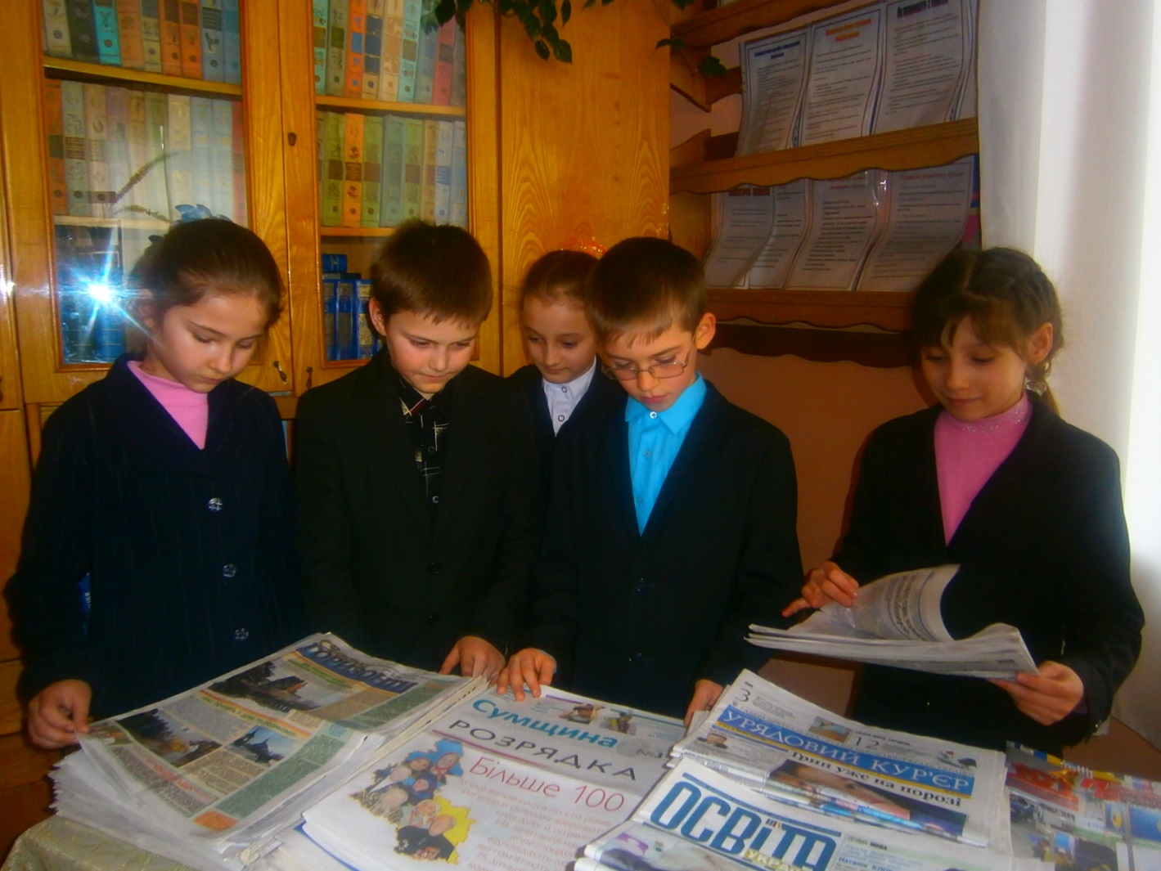
І група - Дослідники

Slide 8
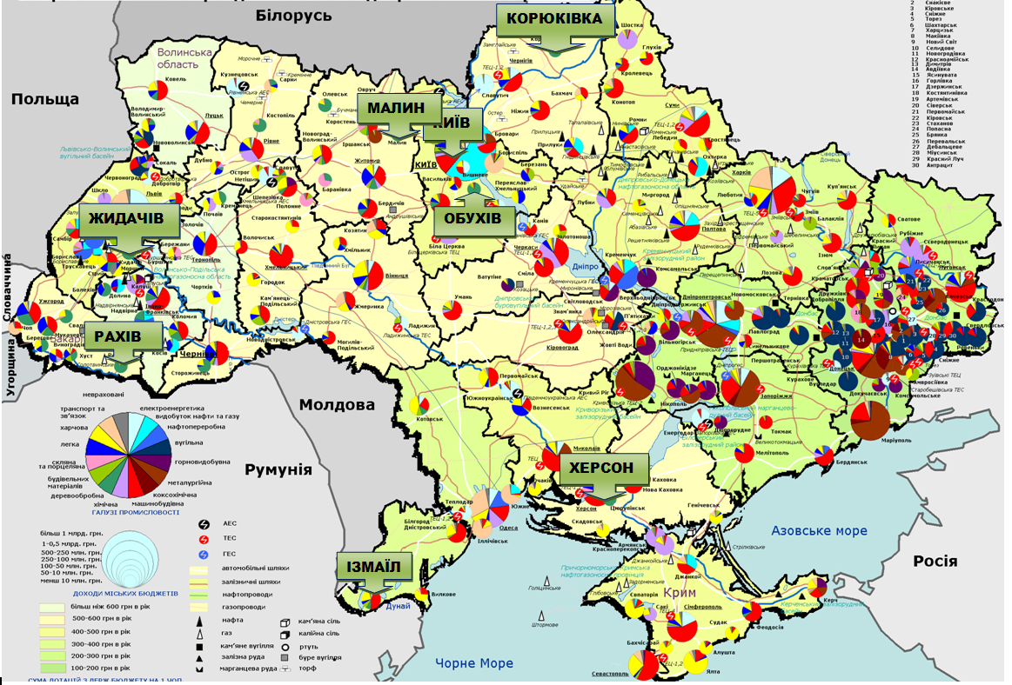

Slide 9
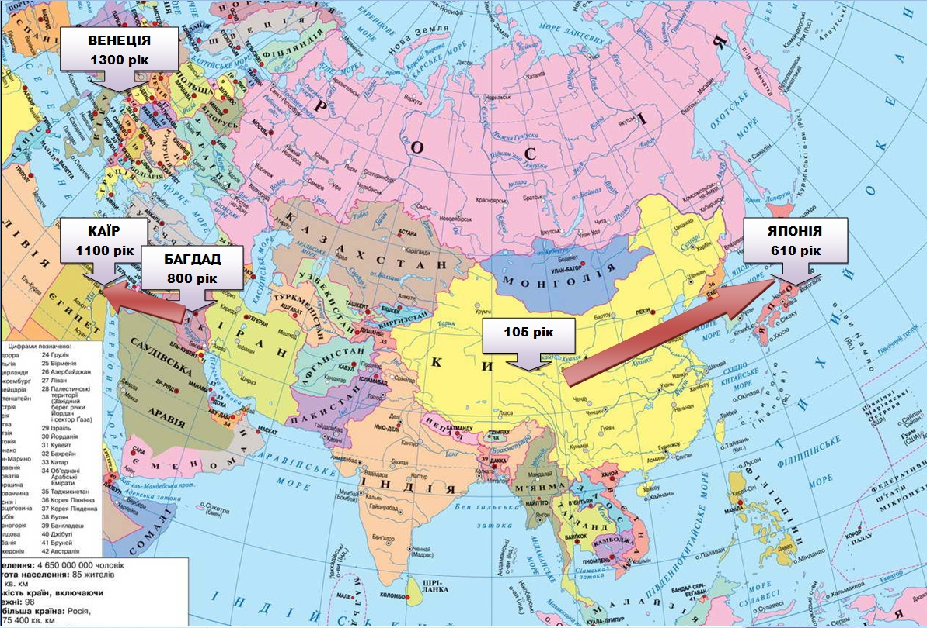

Slide 10
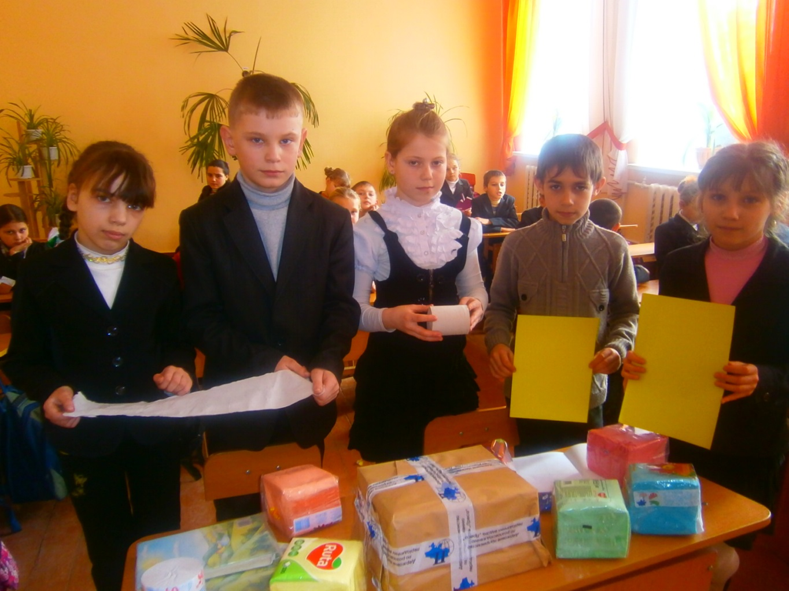
ІІ група - Інформатори

Slide 11
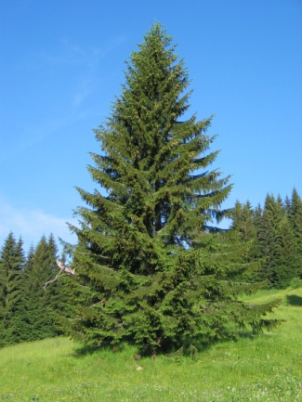
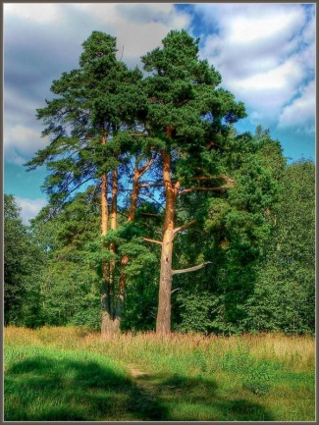
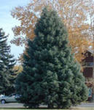
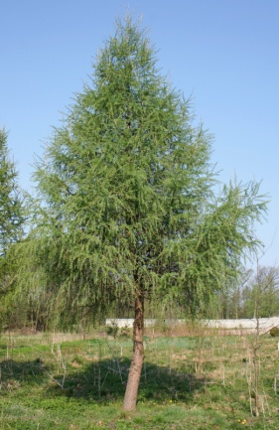
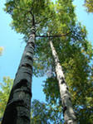
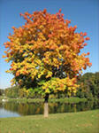
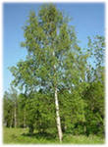

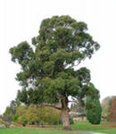
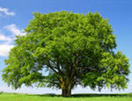
ХВОЙНІ ДЕРЕВА
ялинка
сосна
піхта
модрина
ЛИСТЯНІ ДЕРЕВА
осика
бук
клен
береза
тополя
евкаліпт

Slide 12
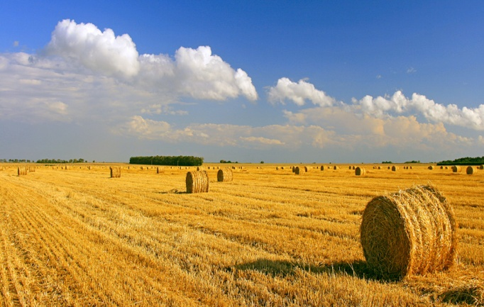
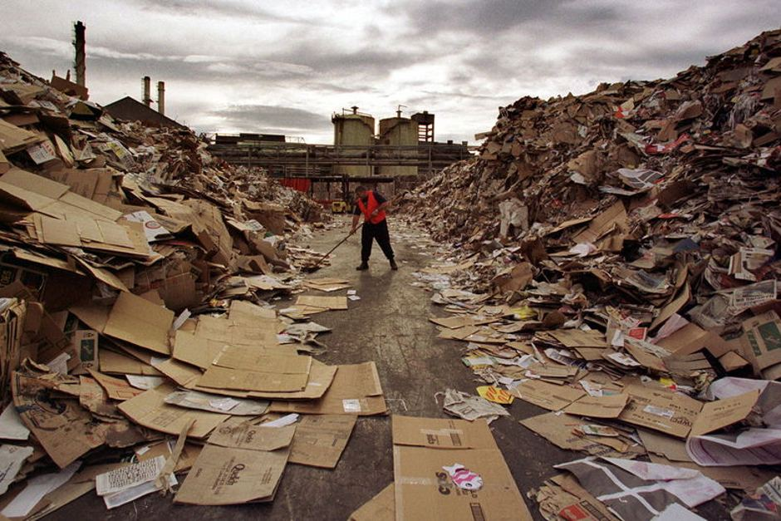
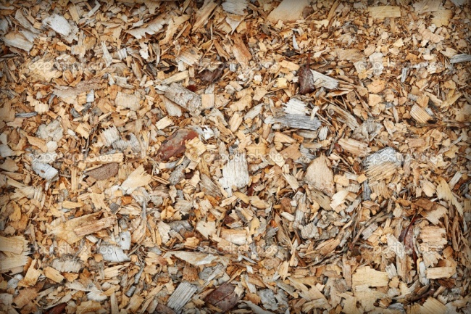
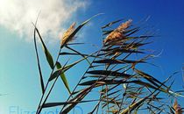
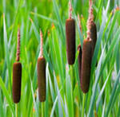
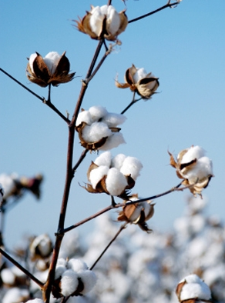
солома
макулатура
відходи деревообробки
очерет
рогіз
стебла бавовнику

Slide 13
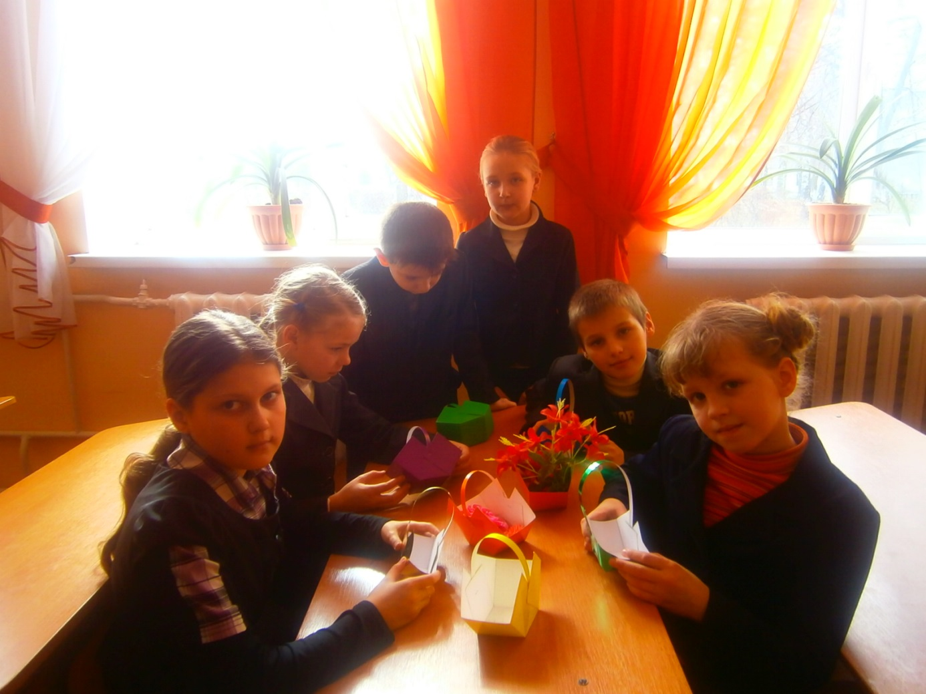
ІІІ група - Екологи

Slide 14
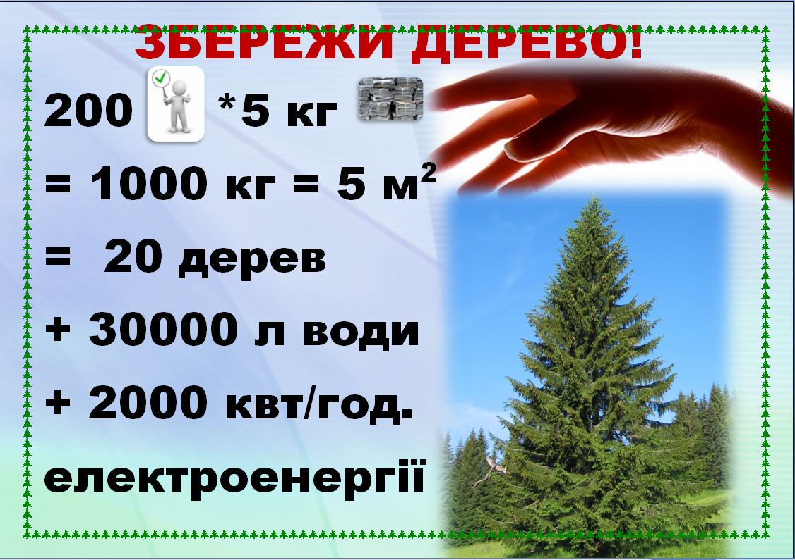

Slide 15
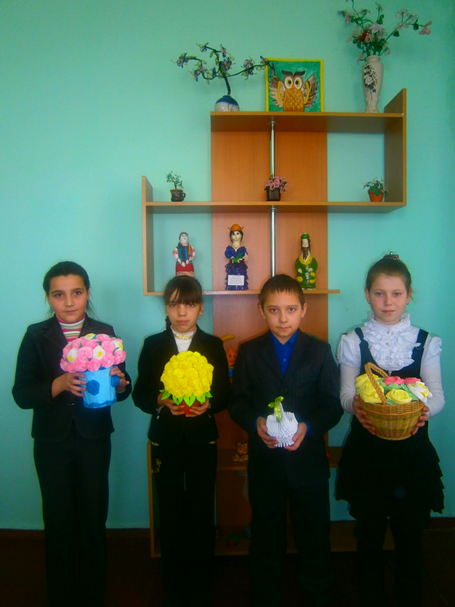
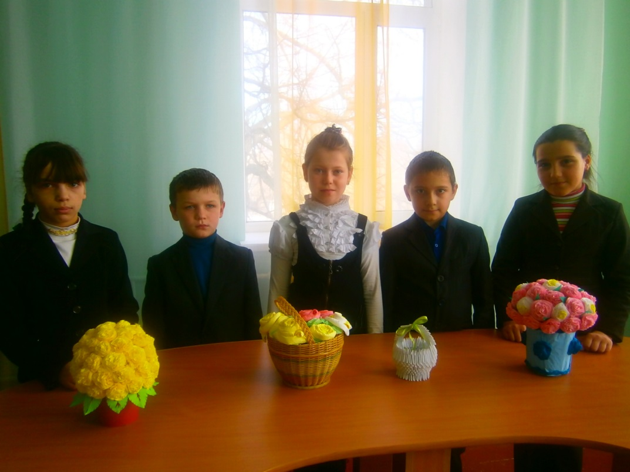
ІV група - Практики

Slide 16
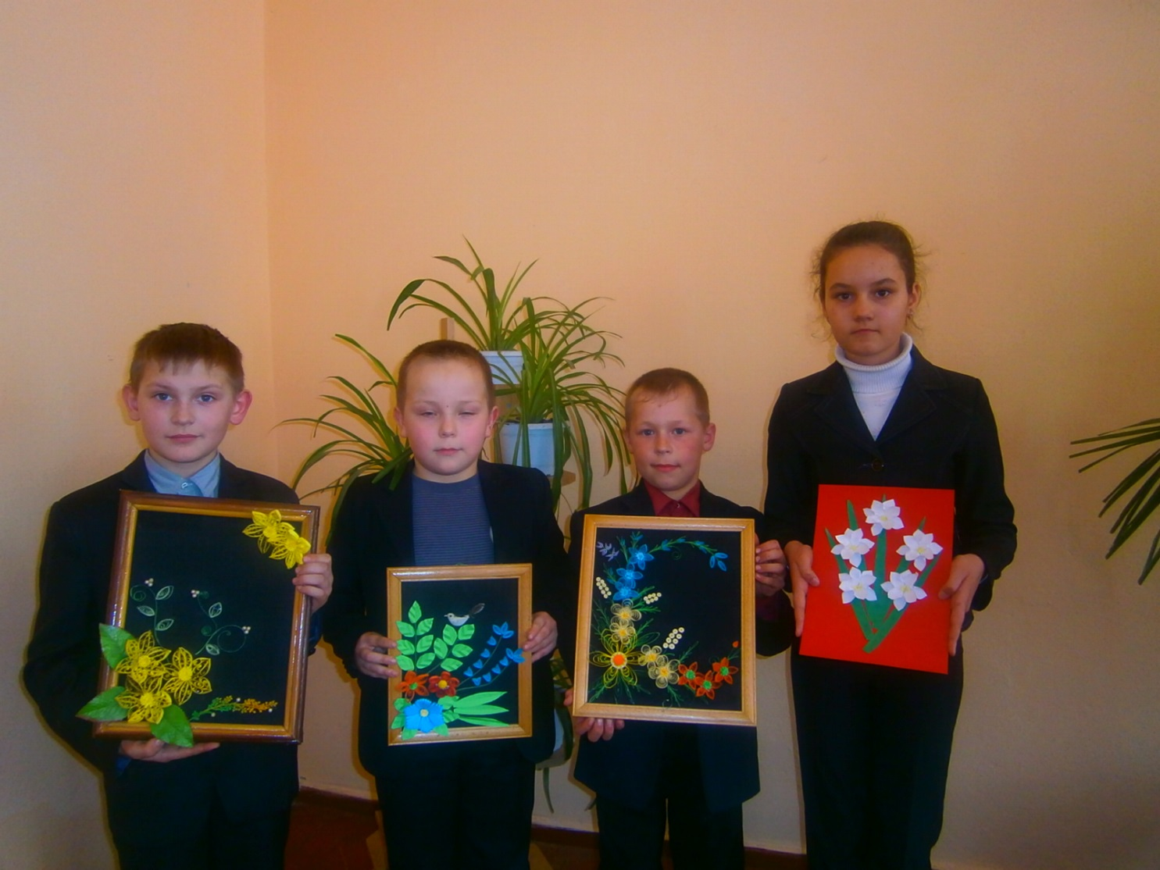
V група – Захисники проекту

Slide 17
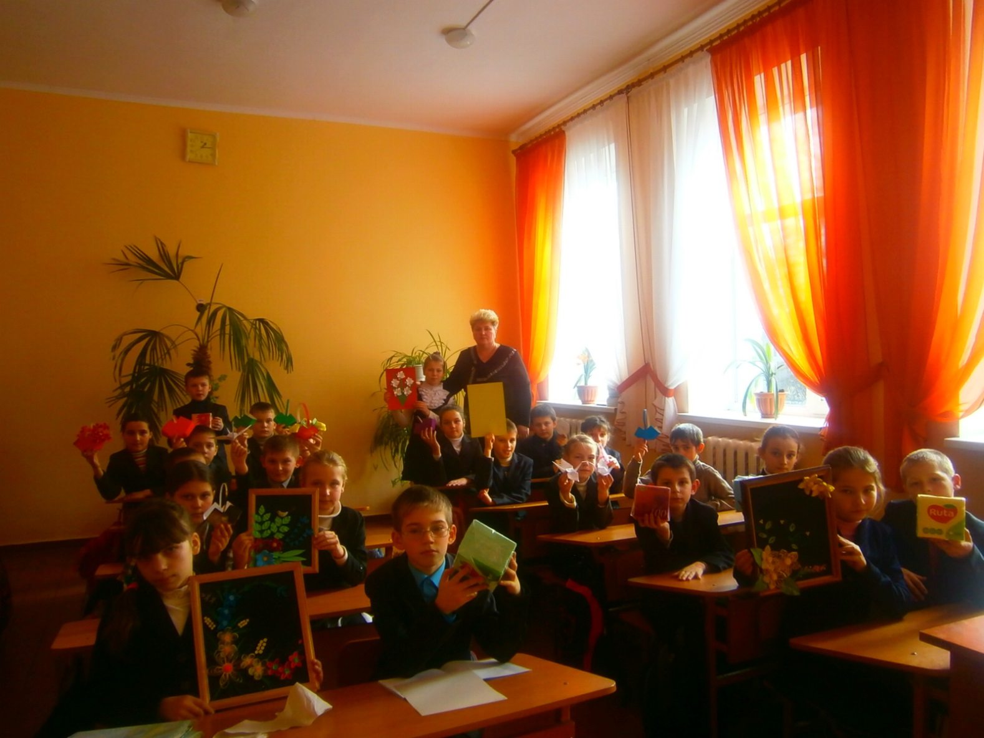
Презентація проекту

